Slide 1


Unidad de aprendizaje: MICROECONOMIA II
Licenciatura en Negocios Internacionales Bilingüe
Tercer Semestre
Facultad de economía
Licenciatura en negocios internacionales bilingüe
Unidad 3. Equilibrio General Competitivo en una Economía de Intercambio y Producción
M. en E. Juvenal Rojas Merced
Octubre de 2017

Slide 2
UNIVERSIDAD AUTÓNOMA DEL ESTADO DE MÉXICO
FACULTAD DE ECONOMÍA
DIAPOSITIVAS DE LA UNIDAD 3: Equilibrio General Competitivo en una Economía de Intercambio y Producción
PROGRAMA EDUCATIVO: LICENCIATURA EN NEGOCIOS INTERNACIONALES BILINGÜE
UNIDAD DE APRENDIZAJE: MICROECONOMÍA 2
HORAS TEORÍA: 4
HORAS PRÁCTICAS: 2
TOTAL DE HORAS: 6
CRÉDITOS : 10
CURSO OBLIGATORIO
ELABORADAS POR: JUVENAL ROJAS MERCED
OCTUBRE DE 2017

Slide 3
Guion explicativo
Las diapositivas surgen como un elemento de apoyo en la impartición de la unidad de aprendizaje Microeconomía 2 del programa de licenciatura en Negocios Internacionales Bilingüe.
Comprende a la unidad 3: Equilibrio General Competitivo en una Economía de Intercambio y Producción, siendo elaboradas considerando el contenido del programa de estudios.
El orden que guardan depende de la profundidad del tema, así en la diapositiva 6 se presenta una introducción general al tema,
De la 7 a 11 se analizan los factores de producción que utiliza la empresa, la forma en como se pueden combinar eficientemente y el como se obtiene la Frontera de Posibilidades de la Producción.
De la 12 a la 16 se analizan las implicaciones de la Frontera de Posibilidades de la Producción y la forma en cono se determinan las dimensiones de la caja de Edgeworth.
De la 17 a la 21Se describe el modelo de la economía de Robinson Crusoe en su versión sencilla.

Slide 4
De la 22 a la 26 se analiza el enfoque centralizado de éste modelo y de la 27 a la 31, el modelo descentralizado.
De la 33 a la 39 se analiza el modelo generalizado Robinson y Viernes, desde el enfoque centralizado y el descentralizado.
De la 40 a la 47 se analiza la primera aproximación al equilibrio general. Esto a través de diferentes casos, analizando las diferentes situaciones que se pueden presentar.
La 48 presenta la formalización del equilibrio y las diferentes condiciones que se deben cumplir.
La última diapositiva presenta la Bibliografía.

Slide 5
Índice
 | No.
Introducción Los factores, las empresas y la frontera de posibilidades de producción La frontera de posibilidades de producción Un modelo sencillo: la economía de Robinson-Crusoe El enfoque centralizado El enfoque descentralizado El modelo generalizado Robinson y Viernes Generalización de la economía de Robinson Crusoe El enfoque centralizado El enfoque descentralizado Una primera aproximación al equilibrio general El Equilibrio General Bibliografía | 6 7 12 17 22 27 33 34 37 39 40 48 49

Slide 6
Introducción
En el análisis de economías de intercambio puro ignoramos la determinación de la oferta de bienes. Esto implica una pérdida de realismo del modelo y la imposibilidad de estudiar el mercado de factores. Ahora se modifica el análisis para determinar de manera endógena las ofertas de bienes.
Los supuestos básicos serán una vez más que:
Cada agente es descrito por sus preferencias.
Cada empresa es descrita por su tecnología.
Institucionalmente, para cada bien existe un precio que aplica para todos los consumidores y empresas de la economía.
Cada consumidor maximiza su bienestar por medio de su demanda, tomando los precios como dados y sujeto únicamente a no gastar más que el valor de su riqueza.
Cada empresa maximiza sus ganancias tomando los precios como dados y sujeto únicamente a su tecnología.

Slide 7
Los factores, las empresas y la frontera de posibilidades de producción.
Una caja de Edgeworth para el estudio de los mercados de factores.
Supuestos:
Existen sólo dos factores de producción, capital y trabajo.
Existen dos empresas, que se especializan cada una en la producción de un bien diferente. Denotaremos entonces a las empresas de acuerdo con el bien que producen: n = 1, 2.
Cada empresa estará caracterizada por una función de producción,
de forma tal que F^{n}(K, L) será la cantidad de producto que la empresa n
logra producir si emplea K unidades de capital y L unidades de trabajo.
Cada función de producción puede caracterizarse por su mapa de isocuantas y los niveles de producción asociados a estas últimas:

Slide 8
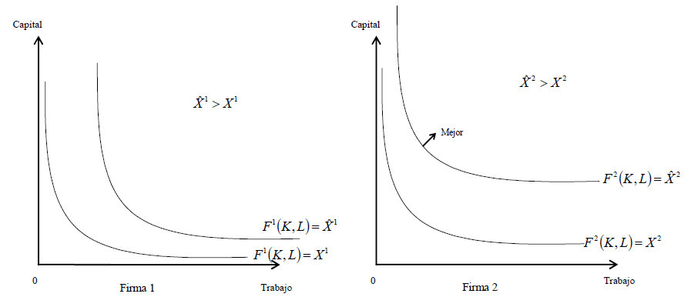
Denotaremos por K^{n} y L^{n} los niveles de capital y trabajo, respectivamente, utilizados por la firma n.
Cuando necesitemos denotar algún nivel de producción del bien n, utilizaremos la notación X^{n}.

Slide 9
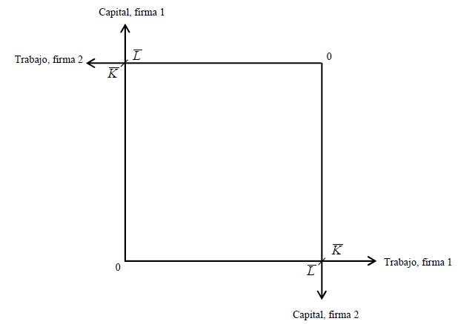
Supongamos ahora que la economía posee una cantidad K de capital y una cantidad L de trabajo. Esta oferta total de factores es perfectamente inelástica.
Utilizamos una caja de tamaño igual a la dotación agregada de factores y en la cual medimos en los ejes izquierdo e inferior las cantidades correspondientes a la firma 1, mientras que en los ejes derecho y superior representamos las cantidades correspondientes a la firma 2.

Slide 10
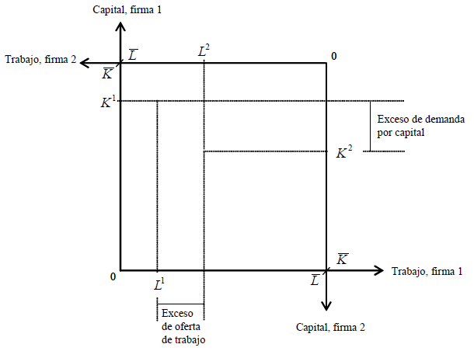
Sobre esta caja, podemos estudiar los excesos de oferta/demanda en los mercados de los dos factores de manera simultánea

Slide 11
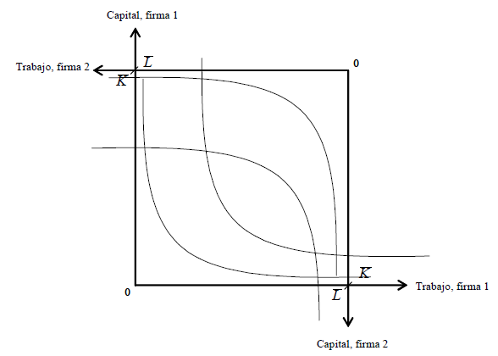
La construcción de esta caja puede entenderse como una rotación de los ejes correspondientes al espacio de factores de la firma 2, con lo cual debería ser obvio que también se debe rotar su mapa de isocuantas

Slide 12
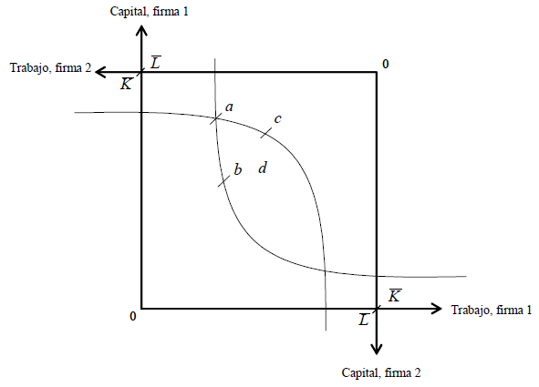
La frontera de posibilidades de producción
Ahora se define un concepto de eficiencia en la asignación de los factores disponibles.
Dado que no estamos tratando un problema de bienestar, este concepto no se resuelve con base en consideraciones éticas.
La eficiencia de la que ahora estamos hablando es puramente técnica.
Consideremos la asignación a de la gráfica.
Bajo criterios puramente técnicos, a no puede ser eficiente: moviéndonos a b aumentaría la cantidad producida de bien 2 sin cambiar la de bien 1 (moviéndose a c aumentaríamos la de 1 sin reducir la de 2 y moviéndonos a d aumentaríamos la de ambos).

Slide 13
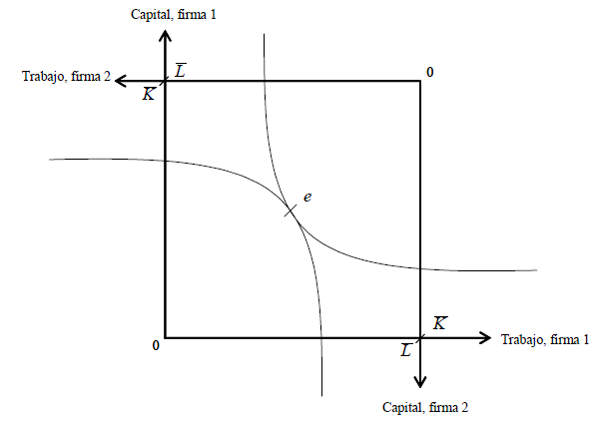
No puede decirse lo mismo de una situación como e en la gráfica.
En e, aumentar la producción de bien 1 implicaría movernos arriba-a la derecha de su isocuanta, la producción de 2 necesariamente caería.
Aumentar la producción de 2 requeriría una reubicación abajo-a la izquierda de su isocuanta, la producción de 1 se reduciría.
Esta es una situación de eficiencia técnica
Una asignación de factores es técnicamente eficiente si a partir de ella es imposible encontrar alguna otra asignación tal que y y en la cual la producción de una de las firmas aumente sin que la de la otra disminuya.

Slide 14
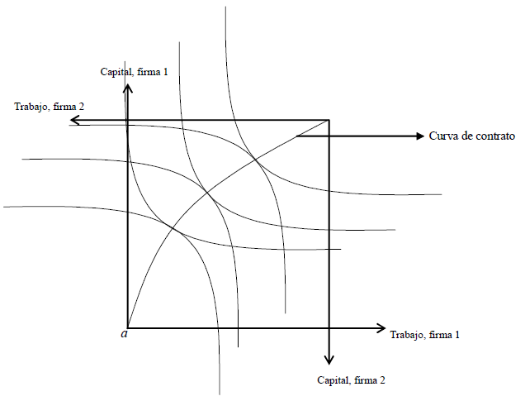
La curva de contrato en producción es el conjunto de todas las asignaciones de factores que son técnicamente eficientes.
Se supone que las funciones de producción son todas diferenciables.
Con esto, en el interior de la caja podemos caracterizar los puntos de eficiencia técnica como aquellos en los que las TMgS se igualen:
En el interior es eficiente si

Slide 15
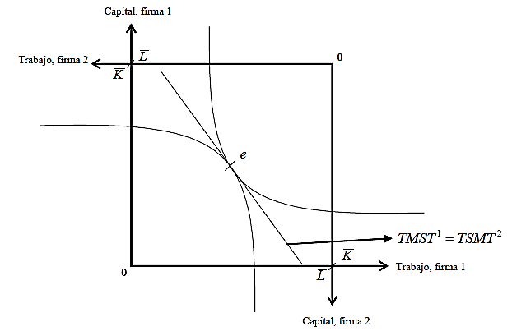
En cada uno de estos puntos eficientes tendremos asociado un nivel de producción para cada una de las dos firmas.
Graficar estos pares de producción se obtiene la gráfica que se denomina la frontera de posibilidades de producción (FPP) de la economía

Slide 16
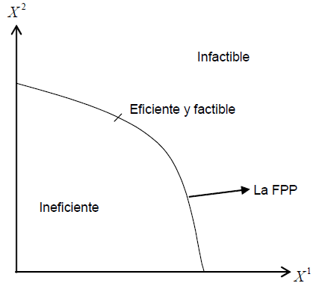
La FPP es una representación de los puntos técnicamente eficientes.
Ahora, dadas unas dotaciones de factores y unas tecnologías, las cantidades totales de bienes serán decididas de manera endógena y la FPP aparece como la restricción técnica a dichas disponibilidades de bienes.

Slide 17
Un modelo sencillo: la economía de Robinson-Crusoe
La manera más sencilla de visualizar un modelo de equilibrio general competitivo con producción es pensar en un agente que se comporta simultáneamente como consumidor y como productor. A este agente se le suele denominar Robinson-Crusoe.
Esta economía permite caracterizar un proceso centralizado de decisiones que permiten obtener una asignación eficiente. También, aunque de manera artificial, descomponer las decisiones de producción y de consumo a través de un mecanismo de mercado.
En esta economía cualquier asignación que maximice la utilidad de Robinson sujeta a los recursos disponibles y a la tecnología será eficiente. En esta economía no aparecen problemas de distribución entre individuos.

Slide 18
Identificaremos, en primer lugar, las asignaciones eficientes. Caracterizaremos un plan de consumo y un plan de producción que maximice la utilidad de Robinson bajo las restricciones impuestas por la tecnología y la disponibilidad de recursos.
Plantearemos el problema de caracterizar una economía competitiva:
  Una empresa,
  Un propietario de la empresa (Robinson),
  Un consumidor (Robinson),
  Un trabajador (Robinson).

Slide 19
Todos estos agentes se comportan de forma competitiva, es decir, consideran los precios como dados.
En esta economía competitiva tendremos
  Una empresa que, a la vista de los precios de los factores y de los productos, decide contratar una cierta cantidad de horas de trabajo con el objetivo de producir un bien de consumo y maximizar su beneficio;
  Un Robinson trabajador que vende horas de su ocio a la empresa en forma de trabajo y recibe un salario;
  Un Robinson empresario que recibe el beneficio;
  Un Robinson consumidor que decide comprar una cesta de bienes (ocio, bien de consumo) a la empresa con el objetivo de maximizar su satisfacción.

Slide 20
El Robinson consumidor tiene preferencias continuas, convexas y fuertemente monótonas definidas sobre el consumo de ocio y un bien de consumo producido por la empresa.
Tiene una dotación inicial de horas (24 horas al día) y no tiene dotación de ningún bien de consumo.
El bien de consumo lo denotamos por c y el ocio como R.
El tiempo de ocio está determinado por donde L representa las horas de trabajo.

Slide 21
La función de utilidad u(c; R) es estrictamente cóncava y representa las preferencias del Robinson consumidor.
Hay una única actividad productiva consistente en la producción de un bien de consumo (recolección de cocos). Requiere de un único factor de producción que es trabajo. Formalmente, la tecnología de recolección de cocos es q = F(L) es estrictamente cóncava y creciente.

Slide 22
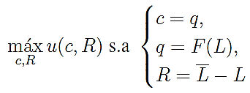



El enfoque centralizado
El problema que queremos resolver es la identificación de (L; q) consistente con la dotación inicial de horas de ocio y la tecnología F, que maximice u(c; R) donde c = q = F(L) y . Formalmente
es decir,
Es decir
La solución de este problema es,

Slide 23
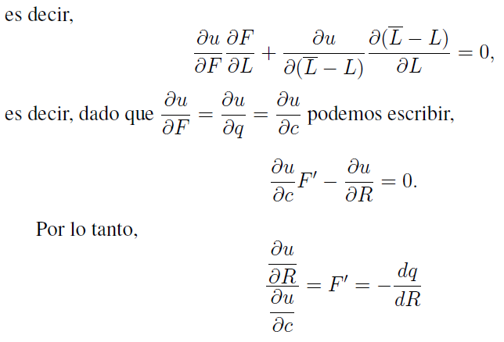

La condición caracteriza la solución y nos dice que la pendiente de la curva de indiferencia y de la frontera de posibilidades de producción (i.e. la función de producción) se igualan en la solución. Esta solución tiene la propiedad de ser eficiente en el sentido de Pareto.

Slide 24
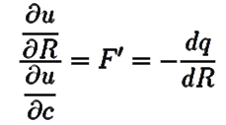
La eficiencia de Pareto en este contexto significa dos cosas.
  Por una parte, que la solución contiene la demanda de trabajo técnicamente óptima para la recolección de cocos realizada. En otras palabras, la combinación (L; q) se encuentra sobre la frontera del conjunto de posibilidades de producción.
  Por otra parte, la combinación de cocos y ocio (c; R) es la que permite conseguir la máxima satisfacción a Robinson consumidor.

Slide 25
El lado izquierdo es la tasa marginal de sustitución de ocio por cocos, TMS_{R;c}.
El lado derecho es el producto marginal del trabajo en la recolección de cocos.
Dado que trabajo y ocio se convierten uno en otro a la tasa constante uno a uno, el producto marginal del trabajo en la recolección de cocos también representa la tasa marginal de transformación.
Así pues, podemos reescribir como
TMS_{R;c} = TMgT_{L;q}

Slide 26
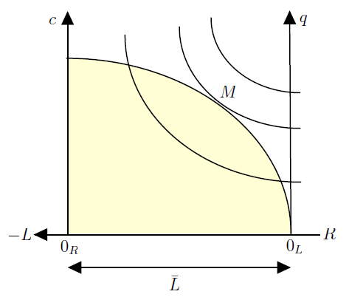
La curva cóncava representa la frontera del conjunto de posibilidades de producción.
Las curvas convexas representan curvas de indiferencia.
La solución eficiente está representada por el punto M donde la frontera del conjunto de producción permite alcanzar el máximo nivel de utilidad (sujeto a la restricción adicional de las horas) y las pendientes de ambas funciones se igualan.
Asignación eficiente en la economía de Robinson Crusoe

Slide 27
El enfoque descentralizado
Se plantea la posibilidad de conseguir la asignación M de forma descentralizada a través del mecanismo de mercado. Para ello se analiza primero la actividad de producción y a continuación el comportamiento del Robinson consumidor.
Robinson productor
La actividad productiva consiste en la compra de tiempo de ocio (del consumidor)
para utilizarlo en forma de trabajo que permite producir el bien de consumo
(cocos) cuya venta (al consumidor) genera los ingresos de la empresa.
Sea w el precio de una hora de ocio (trabajo) y p el precio de una unidad del bien de consumo. Estos precios están dados.
La empresa debe decidir la cantidad de trabajo que utiliza para maximizar los beneficios dados (p;w).

Slide 28
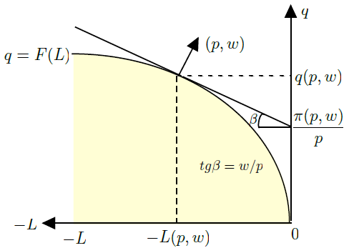

Formalmente, buscamos la solución del problema,
El resultado de este problema es una demanda óptima de trabajo, L(p;w), un nivel óptimo de producción de cocos, q(p;w), y unos beneficios óptimos π(p;w).
El problema de la empresa

Slide 29
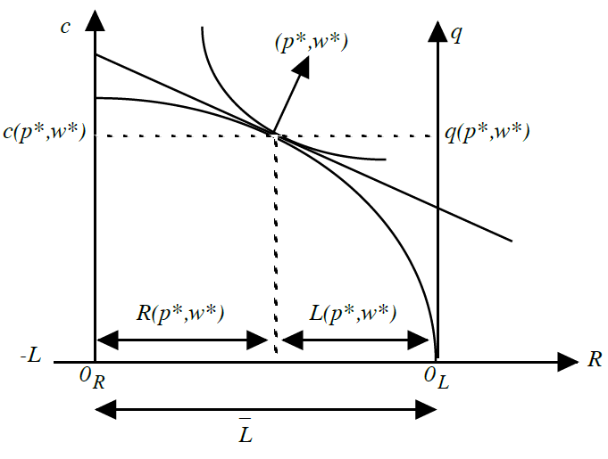
Robinson consumidor
El problema es decidir un plan de consumo (R; c) que maximice su utilidad dados los precios (p; w) y el ingreso Y; es decir
Las demandas óptimas de ocio y del bien de consumo las son R(p;w) y c(p;w).
El conjunto presupuestario refleja las dos fuentes de ingreso.
Cada unidad de ocio que vende le genera una renta w que le permite adquirir w/p unidades del bien de consumo.
Cada unidad de ocio que vende hace obtener
beneficios a la empresa que se incorporan a su ingreso.
Robinson dispone de una ingreso π(p;w)/p

Slide 30
Un sistema de precios walrasiano en esta economía se caracteriza por un vector de precios (p;w) al que tanto el mercado de trabajo como el del bien de consumo están equilibrados, es decir
Una combinación de consumo y ocio puede surgir como equilibrio competitivo si y sólo si maximiza la utilidad del consumidor sujeta a las restricciones impuestas por la tecnología y la disponibilidad de recursos.
La asignación walrasiana es la misma asignación que hubiéramos obtenido si un planificador central gestionara la economía con el objetivo de maximizar el bienestar del consumidor.

Slide 31
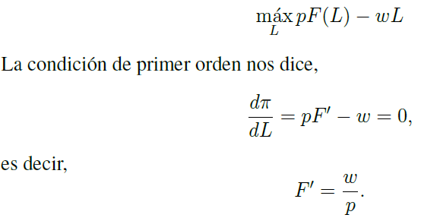
El problema de la empresa, como hemos descrito, consiste en determinar una demanda de trabajo maximizadora de beneficios, es decir,
Esta condición nos dice que el salario real se iguala al producto marginal del trabajo.
Las decisiones óptimas de la empresa son una demanda de trabajo L(p;w) y una oferta de bien de consumo q(p;w) que maximiza los beneficios dada su tecnología caracterizada por la función de producción F(L).
Estas decisiones generan un nivel de beneficios π(p;w) que la empresa transfiere a su propietario.

Slide 32


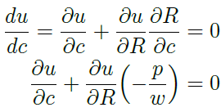
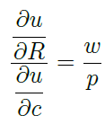
El problema del consumidor es determinar una cesta de consumo (c;R), cuyo valor de mercado es pc + wR, que le permita obtener la máxima satisfacción dados los precios (p;w) y su renta Y . Formalmente,
Que podemos reformular como
La Condición de primer orden nos dice
→
El consumidor a la vista de (p;w) y π(p;w) determina una cesta de ocio y consumo caracterizada por la igualdad entre la tasa marginal de sustitución de ocio por el bien de consumo (cocos), TMgS_{R;c}, y el salario real.

Slide 33

El modelo generalizado
Robinson y Viernes

Slide 34
Generalización de la economía de Robinson Crusoe
Considera dos consumidores, dos empresas, dos factores de producción y dos bienes de consumo: Modelo de 2×2×2×2
Modelo con m consumidores, n empresas y l mercancías.
Se consideran dos actividades productivas (recolección de cocos y pesca), se realizan con dos factores (trabajo cualificado de Robinson y trabajo no cualificado de Viernes).
Las dos actividades productivas se realizan por dos empresas independientes.
Robinson tiene inicialmente toda la dotación de trabajo cualificado z₁, y Viernes tiene inicialmente toda la dotación de trabajo no cualificado z₂.
Robinson y Viernes tienen preferencias definidas sobre los dos bienes de consumo (x₁; x₂) representables mediante funciones de utilidad u_{i}(x_{i}) estrictamente cuasicóncavas.
x_{i} = (x_{i1}; x_{i2}) representa un plan de consumo del consumidor _{i}.

Slide 35
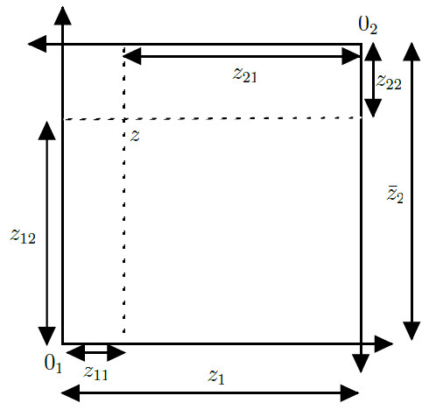
Denotaremos
Un plan de producción de la economía como (q₁; q₂), donde q_{j} es la producción del bien de consumo correspondiente a la empresa j.
Factores utilizados por la empresa j son z_{j} = (z_{j1}; z_{j2})
Las tecnologías de las empresas se representan mediante funciones de producción f_{j}(z_{j}).
Se supone las tecnologías son estrictamente cuasicóncavas y crecientes en los dos factores.
Se representa una asignación de factores de producción mediante una caja de Edgeworth donde la base representa la dotación total de trabajo cualificado z₁ y la altura representa la dotación total de trabajo no cualificado z₂.
Una asignación de factores de producción es un vector z = (z₁₁; z₁₂; z₂₁; z₂₂) que se representa como un punto en la caja de Edgeworth.

Slide 36
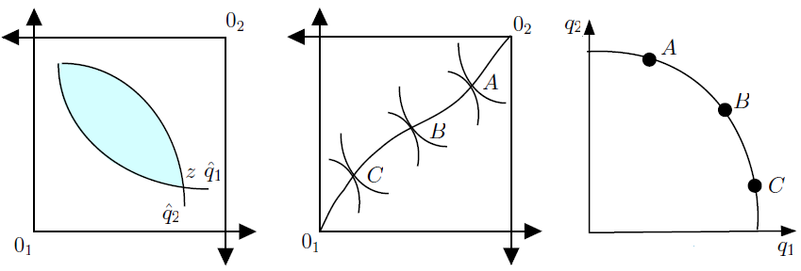
Se inicia el análisis con el estudio de la determinación de las asignaciones de factores de producción eficientes en el sentido de Pareto.
Recordemos que el conjunto de isocuantas de la empresa j es
donde v es una constante arbitraria.
Una asignación de factores de producción z es eficiente en el sentido de Pareto si no existe otra combinación de factores alternativa que permita aumentar la producción de alguna empresa sin disminuir la producción de alguna otra.

Slide 37
El enfoque centralizado
Un planificador central se enfrenta al problema de determinar una asignación eficiente de inputs z = (z₁₁; z₁₂; z₂₁; z₂₂) que generarán unos volúmenes de producción q_{j} = q_{j}(z_{j1}; z_{j2}); j = 1; 2.
Dada esta disponibilidad de bienes de consumo, debe determinar un plan de consumo para Robinson y para Viernes x = (x₁₁; x₁₂; x₂₁; x₂₂) que maximicen sus utilidades respectivas y agoten el producto, es decir x_{1j} + x_{2j} = q_{j} ; j = 1; 2.
Formalmente, el problema del planificador central podemos formularlo como

Slide 38
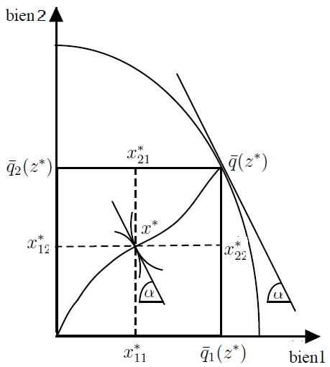
El punto determina las dimensiones de la caja de Edgeworth para los consumidores Robinson y Viernes.
En ésta, la asignación de consumo x debe satisfacer la optimalidad de Pareto, es decir debe ser una asignación en la que las curvas de indiferencia respectivas son tangentes, o las tasas marginales de sustitución se igualen.
Para que las decisiones de producción y consumo sean consistentes debe ocurrir que las tasas marginales de sustitución sean iguales entre si y se igualen también a la tasa marginal de transformación.
Así, una asignación (z*; x*) de equilibrio se caracteriza por

Slide 39
El enfoque descentralizado
Consiste en determinar si existe un sistema de precios (p;w) = (p₁; p₂; w₁; w₂) que permita de forma descentralizada vía el mecanismo del mercado, implementar una asignación (z*; x*) de equilibrio walrasiano.
El problema para la empresa j es comprar inputs (z_{j1}; z_{j2}) y producir bien de consumo q_{j} que, dados los precios (p; w) maximice el beneficio.
Formalmente
Las cuatro condiciones de primer orden
junto con la condición de equilibrio en el mercado de factores
determinan la demanda óptima de inputs z_{j1}(p;w) y z_{j2}(p;w), que a su vez, vía la función de producción identifican un volumen de producción q_{j}(p;w).

Slide 40
Una primera aproximación al equilibrio general
Dado que ya se ha introducido precios para los factores, ahora introducimos precios para los bienes. Al hacer esto, se necesita explicar las demandas por bienes, para ello se incorporan consumidores al modelo.
Por simplicidad, sólo dos consumidores, que tienen preferencias sobre el consumo de los bienes.
Ahora no suponemos que los consumidores están dotados con cantidades de bienes; ahora los bienes tienen que ser producidos y lo que los consumidores poseen es, por una parte, dotaciones de factores y, por otra, derechos sobre las ganancias de las empresas.
Los dos agentes en conjunto poseen la totalidad de los factores disponibles y de los derechos sobre las ganancias de las firmas

Slide 41
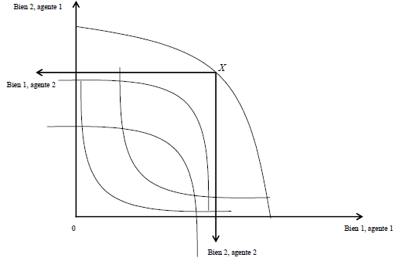
Ahora, dada una cantidad factible producida por la economía (un punto en o por debajo de la FPP), dicha cantidad determina el total de lo que está disponible para ser consumido por los agentes.
Dicha cantidad determina una caja de Edgeworth. Gráficamente, dado un punto de producción como X. Inmediatamente sabemos que las posibilidades de consumo quedan suscritas a una caja.

Slide 42
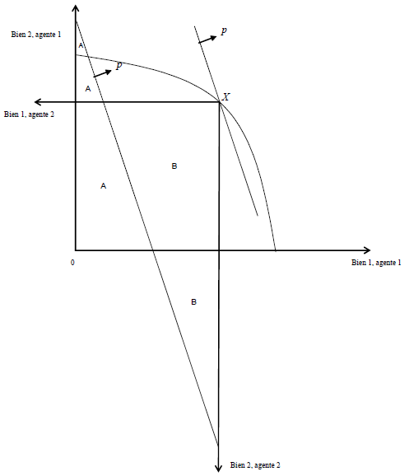
Si introducimos precios, podemos definir una restricción presupuestal para cada uno de los agentes.
Dado que todos los pagos a los factores y las ganancias de las empresas son recibidas por los dos agentes de la economía garantiza que los conjuntos presupuestales luzcan como en las economías de intercambio.
Supongamos que las dotaciones de factores y los derechos sobre los beneficios hacen que la restricción presupuestal del agente 1, dados precios p y producción X, sea la suma de las áreas denotadas con A en el gráfico.
Entonces, el supuesto garantiza que la restricción presupuestal del agente 2 sea la suma de las áreas denotadas con B:

Slide 43
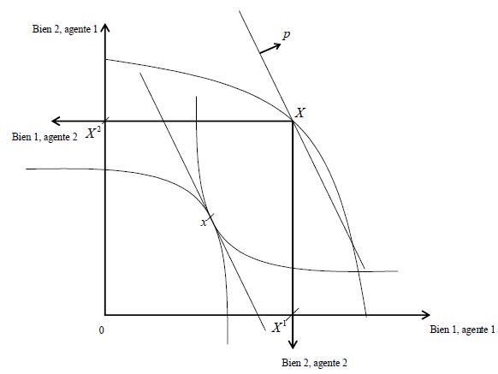
Sin determinar por ahora la posición de las restricciones presupuestales individuales, consideramos ahora diferentes casos posibles:
Caso 1. Los precios son p, la producción es X y los consumos son la asignación x.
A los precios p y dados sus ingresos, ambos consumidores están maximizando su utilidad y los mercados de bienes (y de factores) se han ajustado.
¿Es esta una situación de equilibrio? NO
Esto, a su vez, implica que para al menos una de las firmas X^{n} no maximice beneficios.
Si una de las firmas no está maximizando beneficios la situación no puede ser de equilibrio: dicha firma desearía producir una cantidad diferente.

Slide 44
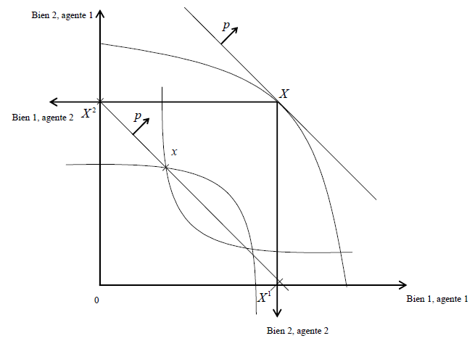
Caso 2. Los precios son p, la producción es X y los consumos son la asignación x
A los precios p, con p_{n} = CMg_{n}(X^{n}) ambas firmas están maximizando sus beneficios.
Además, en X y x los mercados de bienes (y de factores) se han ajustado.
Del análisis de economías de intercambio sabemos que esta situación no puede ser de equilibrio: a los precios p y dadas las posiciones de las restricciones presupuestales, la asignación x es inconsistente con maximización de la utilidad por parte de los consumidores.

Slide 45
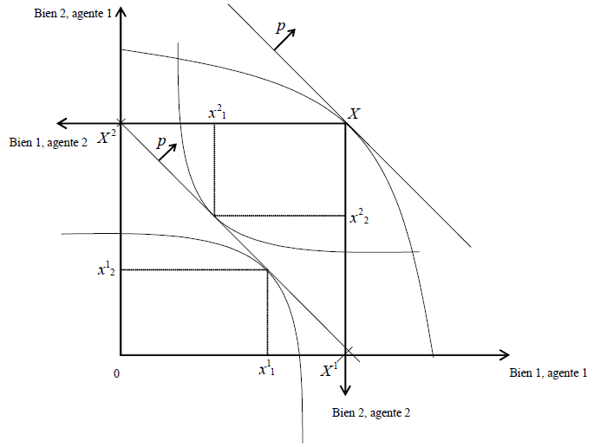
Caso 3. Los precios son p, la producción es X y los consumidores demandan x¹ y x²
A los precios p, con p_{n} = CMg_{n}(X^{n}) ambas firmas están maximizando sus beneficios. Adicionalmente, ambos agentes, si pudieran consumir su respectivo x_{i}, ellos estarían maximizando su utilidad. La situación no puede, sin embargo, ser de equilibrio: el mercado de bienes no ajustaría sus ofertas y sus demandas; la situación simplemente no es factible.

Slide 46
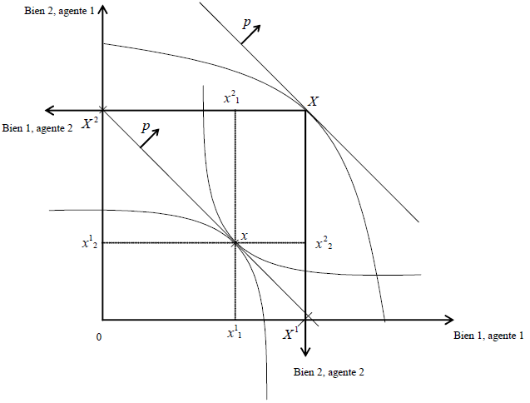
Caso 4. Los precios son p, la producción es X y los s consumos son la asignación x
En esta situación, p_{n} = CMg_{n}(X^{n}) ambas firmas están maximizando sus beneficios, cada x_{i} es optimo para el agente i a precios p y la asignación x y la producción X ajustan los mercados (e, implícitamente, el mercado de factores también se ha ajustado). Esta es una situación de equilibrio general.

Slide 47
La condición que más suele resaltarse de esta situación de equilibrio es que el sistema de precios (al menos para producciones positivas de los dos bienes y con consumos al interior de la caja de Edgeworth) induce que en equilibrio:
La condición de igualdad entre la TMgT y las TMgS indica que el sistema de precios da los estímulos necesarios para que no se presenten estas diferencias entre las valoraciones de los bienes dadas por los agentes y los costos de producir estos bienes.

Slide 48
El Equilibrio General
Dada una economía (p, w, r, x¹, x², X¹, K¹, L¹, X², K², L²) es un equilibrio general si:
1. Cada firma n maximiza beneficios:
π^{n} = p_{n}X^{n} − wL^{n} − rK^{n} = max p_{n}X − wL − rK s.a. X = F^{n}(K, L)
2. Cada consumidor i maximiza su bienestar dada su restricción presupuestal:
3. Los mercados de factores se ajustan:
4. Los mercados de bienes se ajustan:

Slide 49
Bibliografía
Carrasco, Amparo, et. al. Microeconomía Intermedia, problemas y cuestiones, McGraw Hill, Madrid España, 2003.
Gravelle, Hugh y Ray Rees, Microeconomía, Pearson, Prentice Hall, Madrid, España, 2006.
Henderson J.M y Quandt R.E. Teoría Microeconómica, Ariel, 1991.
Koutzoyanis, Ana. Microeconomía Intermedia, Amorrortu Editores, Argentina, Buenos Aires, 1987.
Maté García, Jorge Julio y Carlos Pérez Domínguez, Microeconomía avanzada: cuestiones y ejercicios resueltos, Pearson Prentice Hall, Madrid España, 2007. R.
Binger Brian, Microeconomics with calculus, Harper Collins Publisher, 1988.
Tugores Juan, Microeconomía: cuestiones y problemas, McGraw Hill.
Varian R, Hal, Microeconomía Intermedia, Antoni Bosch, 3a ed. 1994.
Varian R,Hal, Análisis Microeconómico, Antoni Bosch, 3a. ed.1992.

